Slide 1
BÁO CÁO QUẢN TRỊ DỰ ÁN CÔNG NGHỆ THÔNG TIN
NHÓM 3 – 44K22.2:
XÂY DỰNG WEBSITE SHINSPA

Slide 2
THÀNH VIÊN
Mai Ngọc Hà
Đinh Thị Phương Hà
Nguyễn Tam Long
Mai Thị Thảo Nguyên
Nguyễn Thị Ngọc Huyền
Nguyễn Nhật Tiến

Slide 3
Nội dung báo cáo
01
Cơ cấu tổ chức dự án
Tổng quan về dự án
Quá trình thực thi dự án
Công nghệ, công cụ sử dụng
Thống kê effort dự án
04
05
02
06
03
Product backlog
Thống kê đóng góp từng
thành viên
07

Slide 4
01
Tổng quan về dự án

Slide 5
1.1. Background
Shin Spa: là doanh nghiệp cung cấp các liệu trình chăm sóc sắc đẹp, phục vụ nhu cầu làm đẹp. nhưng hiện tại ShinSpa chưa có trang web riêng cho doanh nghiệp mình. Điều này chắc chắn sẽ gặp rất nhiều bất lợi trong công việc kinh doanh, quảng bá thương hiệu, sản phẩm đến với khách hàng.
→ Đó là lý do chúng tôi tạo ra Website Shinspa giúp doanh nghiệp tăng khả năng cạnh tranh trong thời kỳ công nghệ.

Slide 6
Website của chúng tôi cung cấp những chức năng chính như:
Giới thiệu về spa
Các tip làm đẹp
Giới thiệu các dịch vụ làm đẹp
Hồ sơ khách hàng
Giao diện đặt lịch

Slide 7
1.2. Goals
- Người dùng có thể đặt lịch hẹn làm đẹp tại ShinSpa để được chăm sóc với các tùy chọn về thời gian lịch hẹn, dịch vụ được cung cấp
Mục tiêu của dự án là xây dựng Website "ShinSpa" với các chức năng chính sau:
- Người dùng tạo tài khoản trên website để theo dõi hồ sơ và nhật ký lộ trình chăm sóc tại Shin Spa
- Khách hàng của Shin Spa có thể tìm kiếm được thông tin về bảng dịch vụ của spa.

Slide 8
02. Công nghệ sử dụng

Slide 9








Dự án của nhóm sử dụng các công cụ chính:
Wordpress
Hệ thống quản trị
Cpanel
Azure Devops
Pugin
Các công cụ chỉnh
sửa hình ảnh
Github
Các công cụ
tìm kiếm khác

Slide 10
03. Product Backlog

Slide 11
Khách hàng
ID | Feature Name | Description
PB01 | Đăng ký, đăng nhập tài khoản | - Vào website Shin Spa vào mục TÀI KHOẢN. Đăng ký tài khoản bằng tài khoản gmail. Thiết lập mật khẩu và các thông tin cá nhân: họ tên, mật khẩu, địa chỉ, số điện thoại, địa chỉ giao hàng. - Vào website Shin Spa vào mục TÀI KHOẢN. Đăng nhập bằng tài khoản gmail và mật khẩu đã đăng ký.
PB02 | Theo dõi hồ sơ cá nhân | - Đăng nhập vào website Shin Spa, vào mục HỒ SƠ KHÁCH HÀNG và chọn mục LỊCH SỬ ĐẶT CHỖ.
PB03 | Đặt lịch các dịch vụ của spa | - Vào giao diện đặt lịch của Website. - Lựa chọn giờ, ngày tháng, nhân viên mà mình muốn đặt và ghi vào phần ghi chú nếu có. - Sau khi đã lựa chọn xong, click vào HOÀN THÀNH.

Slide 12
PB04 | Hủy lịch các dịch vụ của spa | - Vào giao diện HỒ SƠ KHÁCH HÀNG, chọn LỊCH ĐẶT SẮP TỚI - Tìm lịch muốn hủy nhấn “HỦY ĐẶT LỊCH”.
PB05 | Thay đổi lịch đặt | - Vào giao diện HỒ SƠ KHÁCH HÀNG, chọn LỊCH ĐẶT SẮP TỚI. Nhấn CHỈNH SỬA. - Thay đổi thời gian, ngày hẹn sau đó chọn “LƯU THAY ĐỔI” - Nếu không muốn thay đổi chọn “HỦY”.
PB06 | Thay đổi thông tin cá nhân | - Cách 1: Sau khi đăng nhập, chọn mục TÀI KHOẢN. Sau thay đổi thông tin nhấn LƯU THAY ĐỔI. - Cách 2: Chọn mục HỒ SƠ KHÁCH HÀNG, chọn Cập nhật thông tin của bạn, sau khi thay đổi nhấn CẬP NHẬT THÔNG TIN.

Slide 13
PB07 | Xem, tìm kiếm các dịch vụ, sản phẩm của spa | - Vào giao diện các dịch vụ của Website. - Click vào dịch vụ sản phẩm mà bạn quan tâm.
PB08 | Xem phản hồi và đăng đánh giá sản phẩm | - Vào trang chủ của website, chọn mục dịch vụ, chọn dịch vụ mà bạn quan tâm để xem đánh giá và đăng bình luân.
PB09 | Giải đáp thắc mắc | - Vào giao diện trang chủ của Website, sau đó chọn mục Chatbox trên màn hình.

Slide 14
Shinspa
PB10 | Đăng tải thông tin về dịch vụ | - Đăng nhập vào tài khoản Admin, chọn mục sản phẩm, đăng sản phẩm mới. - Điền thông tin tên dịch vụ, đăng ảnh, cà các thông tin liên quan của gói dịch vụ cần đăng. Sau đó nhấn ĐĂNG để hoàn tất quá trình.
PB11 | Đăng tải các bài viết về chủ đề làm đẹp | - Đăng nhập vào tài khoản Admin, chọn mục bài viết, chọn viết bài mới, thực hiện đăng bài viết sau đó nhấn ĐĂNG để hoàn thành.
PB12 | Cập nhật hồ sơ khách hàng | - Đăng nhập vào tài khoản Admin, chọn mục THÀNH VIÊN, chọn thành viên cần cập nhật thông tin nhấn CHỈNH SỬA. - Thực hiện cập nhật và nhấn CẬP NHẬT THÀNH VIÊN để hoàn thành.
PB13 | Xuất file Excel quản lý lịch đặt và quản lý khách hàng | - Đăng nhập vào tài khoản Admin, chọn mục SALON, chọn Calendar. Chọn thời gian và nhấn Export.
PB14 | Tư vấn khách hàng | - Tư vấn khách hàng bằng tài khoản Messenger như trên fanpage.

Slide 15
Nhà quản trị hệ thống Website
PB15 | Kiểm tra tình trạng hệ thống Website | Sử dụng bảng điều khiển để kiếm tra tình trạng hệ thống Thực hiện các biện pháp bảo mật dữ liệu, hệ thống
PB16 | Cập nhật dịch vụ | - Sử dụng mục Dashboard để thường xuyên cập nhật tình trạng dịch vụ giúp khách hàng dễ dàng lựa chọn dịch vụ phù hợp với thời gian của khách hàng, tránh tình trạng bị trùng lịch.

Slide 16
NHỮNG THAY ĐỔI SO VỚI BẢN PRODUCT BACKLOG

Slide 17
ID | TÊN | KẾ HOẠCH | THỰC TẾ | TÌNH TRẠNG
PB01 | Đăng ký, đăng nhập tài khoản | Tách làm 2 mục riêng biệt | Gộp thành 1 mục chung | Thay đổi
PB05 | Thay đổi lịch đặt |  |  | Thêm mới
PB06 | Thay đổi thông tin cá nhân |  |  | Thêm mới
PB13 | Xuất file Excel quản lý lịch đặt và quản lý khách hàng |  |  | Thêm mới
PB14 | Tư vấn khách hàng | Nhân viên trả lời trực tiếp trên Web | Tư vấn khách hàng thông qua tài khoản Messenger trên Fanpage | Thay đổi

Slide 18

04. CƠ CẤU TỔ CHỨC DỰ ÁN

Slide 19
Product Owner
Scrum Master
Team Members
Đinh Thị Phương Hà
Mai Ngọc Hà
Mai Thị
Thảo Nguyên
Nguyễn Nhật
Tiến
Nguyễn Thị
Ngọc Huyền
Nguyễn
Tam Long

Slide 20
THIẾT KẾ GIAO DIỆN DESIGNER | QUẢN TRỊ HỆ THỐNG | TESTING
Mai Ngọc Hà | Nguyễn Tam Long | Đinh Thị Phương Hà
Nguyễn Thị Ngọc Huyền | Nguyễn Nhật Tiến | Mai Thị Thảo Nguyên
CÔNG VIỆC ĐẢM NHIỆM CHÍNH

Slide 21
05. Quá trình thực thi dự án

Slide 22
TỔNG QUÁT
NO | Task Name | Duration | Start | Finish
1 | Lên ý tưởng đề tài | 5 ngày | 23-01-2021 | 27-01-2021
1.1 | Họp chọn đề tài | 1 ngày | 28-01-2021 | 28-01-2021
2 | Tạo Proposal Document | 6 ngày | 22-02-2021 | 27-02-2021
2.1 | Sửa Proposal Document | 1 ngày | 03-02-2021 | 03-02-2021
3 | Tạo Product Backlog | 4 ngày | 01-03-2021 | 04-03-2021
4 | Startup | 7 ngày | 06-03-2021 | 12-03-2021

Slide 23
5 | Phát triển dự án | 35 ngày | 22-03-2021 | 25-04-2021
5.1 | Sprint 1 | 7 ngày | 22-03-2021 | 28-03-2021
5.2 | Sprint 2 | 7 ngày | 29-03-2021 | 04-04-2021
5.3 | Sprint 3 | 7 ngày | 05-04-2021 | 11-04-2021
5.4 | Sprint 4 | 7 ngày | 12-04-2021 | 18-04-2021
5.5 | Sprint 5 | 7 ngày | 19-04-2021 | 25-04-2021
6 | Hoàn thành dự án | 2 ngày | 29-04-2021 | 30-04-2021

Slide 24
Dự án Website ShinSpa thực hiện qua 5 Sprint
Sprint 2
Sprint 3
Sprint 4
Sprint 1
Kết thúc
Sprint 5

Slide 25
SPRINT 1
Ngày bắt đầu | Ngày kết thúc | Tổng thời gian dự kiến | Tổng thời gian thực tế | Tổng số task | Số chức năng hoàn thiện | Chức năng hoàn thiện | % hoàn thiện
22-03 - 2021 | 28-3-2021 | 19h | 20h | 8 | 2 | - Khởi tạo website. - Thiết kế trang chủ | 100%

Slide 26
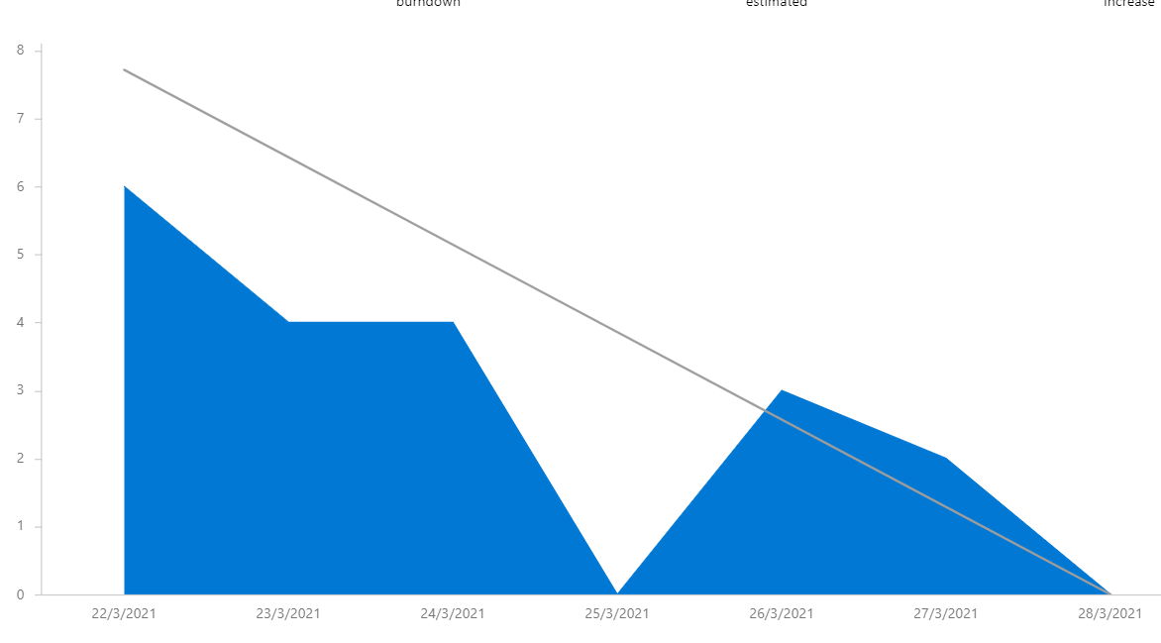

Slide 27
SPRINT 2
Ngày bắt đầu | Ngày kết thúc | Tổng thời gian dự kiến | Tổng thời gian thực tế | Tổng số task | Số chức năng hoàn thiện | Chức năng hoàn thiện | % hoàn thiện
29-03-2021 | 04-04-2021 | 62h | 53h | 17 | 3 | - Thiết kế mục dịch vụ - Thiết kế đăng nhập, đăng kí - Thiết kế mục blog | 100%

Slide 28
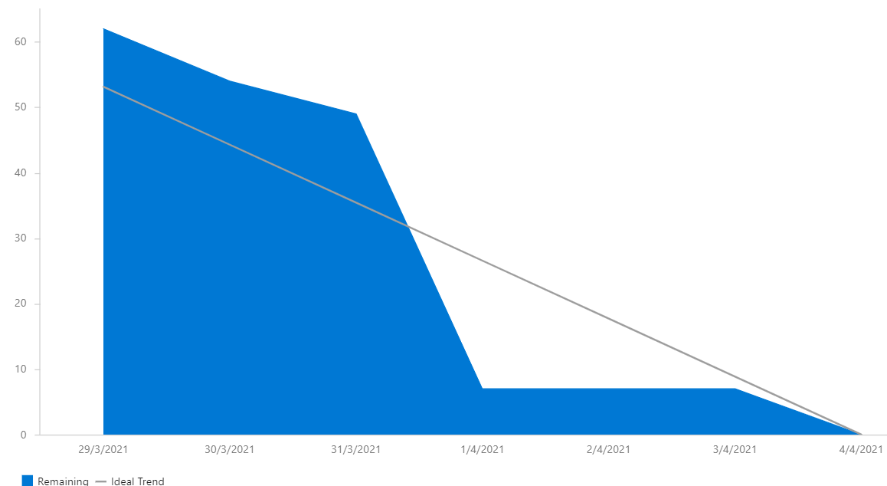

Slide 29
SPRINT 3
Ngày bắt đầu | Ngày kết thúc | Tổng thời gian dự kiến | Tổng thời gian thực tế | Tổng số task | Số chức năng hoàn thiện | Chức năng hoàn thiện | % hoàn thiện
05-04-2021 | 11-04-2021 | 57h | 47h | 23 task | 5 | - Tạo fanpage cho spa. - Thiết kế chân trang. - Thiết kế mục chatbot. - Thiết kế mục đặt lịch. - viết bài viết về chủ đề làm đẹp. | 100%

Slide 30
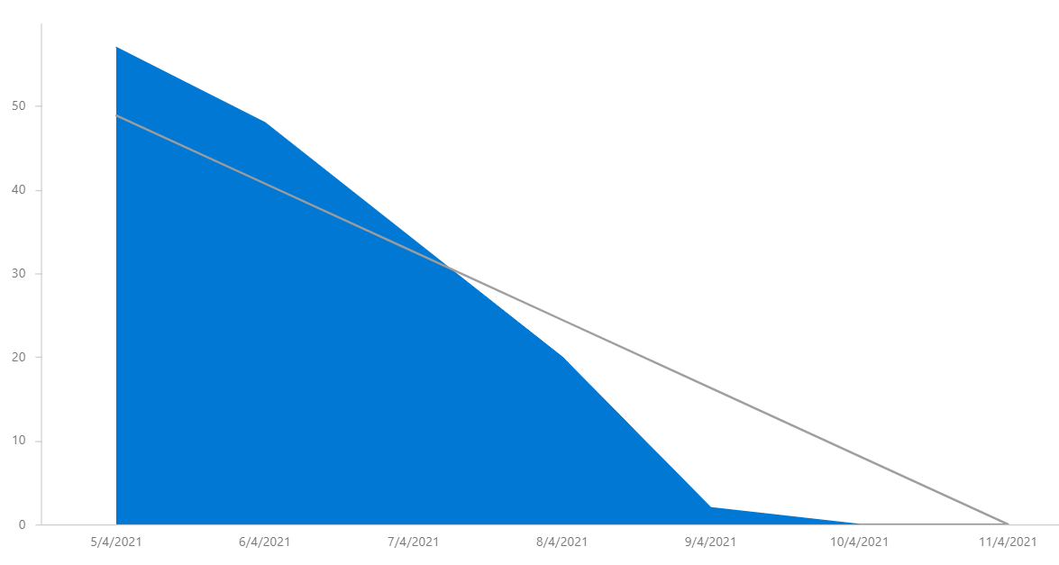

Slide 31
SPRINT 4
Ngày bắt đầu | Ngày kết thúc | Tổng thời gian dự kiến | Tổng thời gian thực tế | Tổng số task | Số chức năng hoàn thiện | Chức năng hoàn thiện | % hoàn thiện
12-04-2021 | 18-04-2021 | 42h | 38h | 18 task | 4 | - Viết bài viết cho mục Blog - Test mục đăng nhập/ đăng ký - Test mục đặt lịch - Thiết kế mục hồ sơ cá nhân | 100%

Slide 32
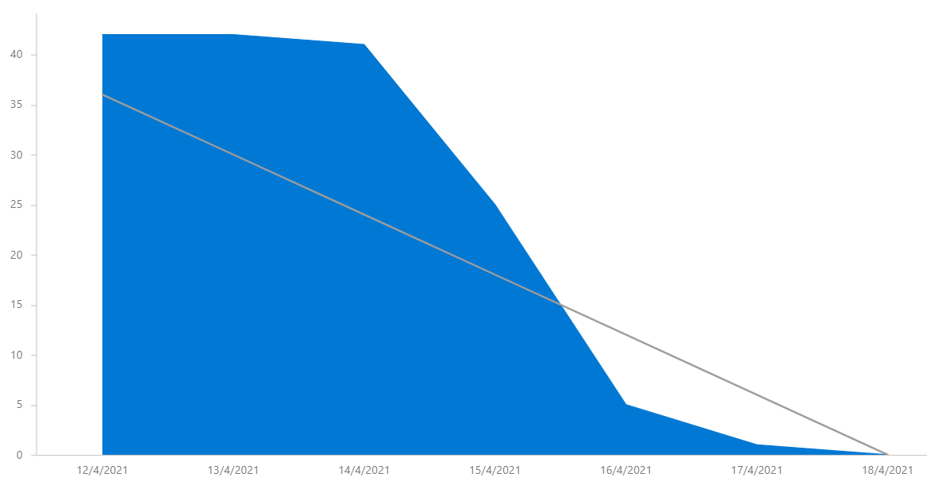

Slide 33
SPRINT 5
Ngày bắt đầu | Ngày kết thúc | Tổng thời gian dự kiến | Tổng thời gian thực tế | Tổng số task | Số chức năng hoàn thiện | Chức năng hoàn thiện | % hoàn thiện
19-04-2021 | 25-04-2021 | 23h | 21h | 12 task | 2 | - Kiểm tra - Test toàn hệ thống | 100%

Slide 34
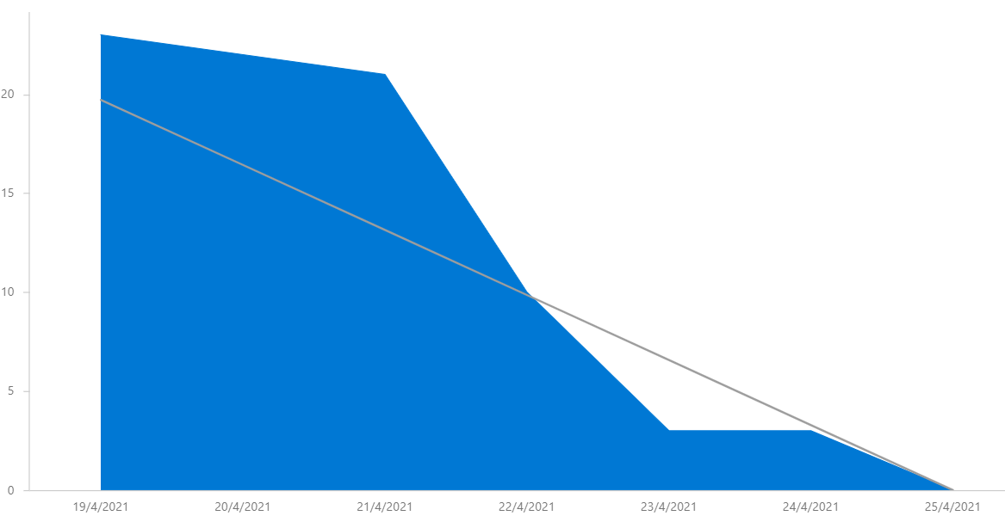

Slide 35
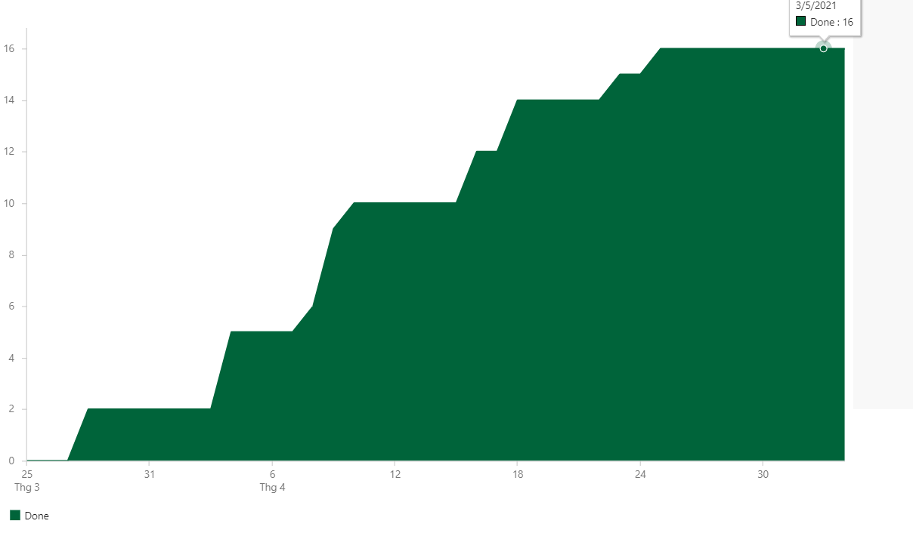
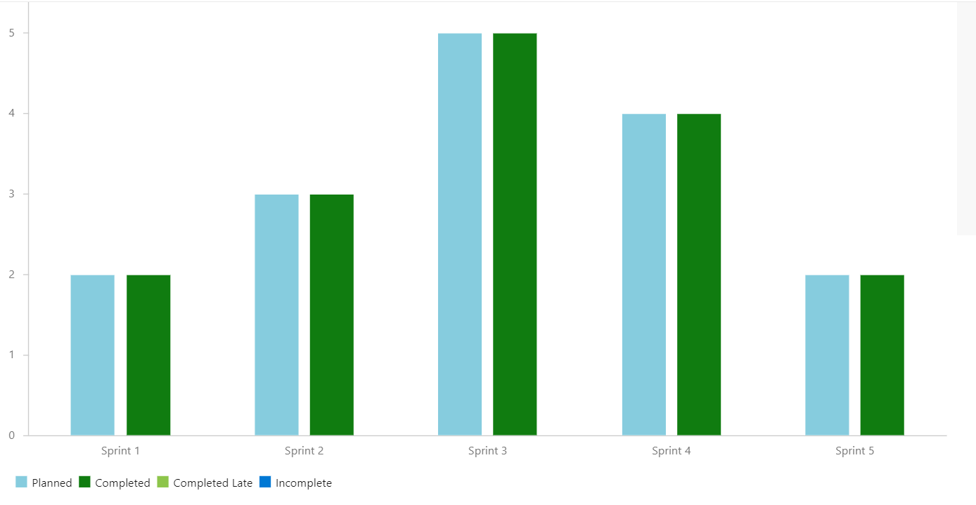
Biểu đồ thống kê trên Devops
-Hoàn thành tổng số 16 Issues
- Các sprint đều hoàn thành đúng hạn theo Planned nêu ra.

Slide 36
CÁC CUỘC HỌP TRONG MỖI SPRINT
Daily meeting: Thực hiện vào thứ 5 và chủ nhật. Do đây là 2 ngày làm việc chính theo kế hoạch của nhóm. Sẽ họp vào đầu ngày làm việc và giải quyết các vấn đề: Các công việc thành viên đã thực hiện trước, hôm nay sẽ làm những gì, có gì khó khăn trong những việc các thành viên đã tự làm hay không?
Sprint review meeting: thực hiện vào cuối ngày làm việc Chủ nhật, sau khi hoàn thành một sprint. Thành viên điều thời gian làm việc thực tế vào bảng Excel tổng hợp. Đánh giá xem sprint vừa rồi đã hoàn thành được chức năng gì và có công việc nào cần kéo sang sprint sau không.
Nhóm không có công việc nào phải chuyển sang sprint sau.

Slide 37
Restropective meeting: Nhóm tổ chức sau cuộc họp Review meeting vào ngày Chủ nhật. Nêu ra những khuyết điểm, thiếu sót trong sprint và cách khắc phục. Ví dụ như:
Sprint 1, các thành viên còn chưa quen làm việc trên devops dẫn tới việc kéo task sai. Sau khi họp và rút kinh nghiệm, các sprint sau thành viên đã thực hiện tốt hơn.
Sprint 2, khi thiết kế giao diện cho dự án, 2 thành viên cùng làm 1 thời điểm không thông báo trong nhóm dẫn tới lỗi. Sau khi họp rút kinh nghiệm, các lần làm tiếp theo làm tốt hơn.
Sprint 3, Lỗi trong việc tải, xóa Pulgin do thành viên không thông báo dẫn tới lỗi. Sau khi họp rút kinh nghiệm đã thực hiện tốt hơn.
Sprint Planning: Thực hiện sau Restropective meeting, phổ biến những công việc của Sprint sau, đưa ra những task cần bổ sung hay hủy bỏ so với dự kiến ban đầu để hoàn thành tốt dự án. Và Scrum Master sẽ là người tạo các công việc đó trên Devops và thành viên vào nhận việc mỗi đầu Sprint sau.

Slide 38
06. Thống kê effort dự án

Slide 39
S P R I N T 1 | Danh mục | Công việc | Người nhận việc
 |  |  | NHà |  | P.hà |  | Tiến |  | Long |  | Nguyên |  | Huyền
 | KHỞI TẠO WEB | Mua hosting, domain |  |  |  |  |  |  | 1 | 1
 |  | Liên hệ ShinSpa |  |  |  |  | 1 | 2
 | THIẾT KẾ TRANG CHỦ | Lựa chọn giao diện |  |  |  |  |  |  | 2 | 2
 |  | thiết kế giao diện | 5 | 6
 |  | thiết kế ảnh |  |  |  |  |  |  |  |  |  |  | 2 | 2
 |  | thiết kế logo |  |  |  |  |  |  |  |  | 5 | 3
 |  | thiết kế thông tin |  |  | 2 | 2
 |  | Viết giới thiệu website |  |  |  |  |  |  |  |  | 1 | 1
Tổng | 2 | 8 | 5 | 6 | 2 | 2 | 1 | 2 | 3 | 3 | 6 | 4 | 2 | 2
S P R I N T 5 | Danh mục | Công việc | Người nhận(điền thời gian dự kiến)
 |  |  | NHà |  | P.hà |  | Tiến |  | Long |  | Nguyên |  | Huyền
 | Kiểm tra | Kiểm tra những điểm khác so với backlog |  |  | 1 | 3
 |  | Kiểm tra kho Github | 1 | 1
 | Test toàn hệ thống | Đặt lịch với thời gian sai | 1 | 2
 |  | Kiểm tra link trên Website |  |  |  |  |  |  |  |  | 5 | 1
 |  | Test Email gửi tới khách hàng |  |  |  |  |  |  |  |  |  |  | 1 | 1
 |  | Test mục hủy lịch và thay đổi lịch hẹn |  |  |  |  |  |  |  |  |  |  | 2 | 2
 |  | Test lịch sử đặt lịch |  |  |  |  |  |  |  |  | 1 | 2
 |  | Test mục cập nhật lại thông tin |  |  |  |  | 5 | 3
 |  | Test chất lượng giao diện trên điện thoại |  |  | 1 | 2
 |  | Test chất lượng giao diện trên trình duyệt |  |  |  |  |  |  | 1 | 1
 |  | Test mục feedback |  |  |  |  | 2 | 1
 |  | Sửa lỗi(nếu có) |  |  |  |  |  |  | 2 | 1
Tổng | 2 | 12 | 2 | 4 | 2 | 5 | 7 | 4 | 3 | 2 | 6 | 3 | 3 | 3
S P R I N T 2 | Danh mục | Công việc | Người nhận
 |  |  | NHà |  | P.hà |  | Tiến |  | Long |  | Nguyên |  | Huyền
 | THIẾT KẾ MỤC DỊCH VỤ | Thiết kế giao diện dịch vụ | 7 | 5 | 5 | 4 |  |  |  |  | 3 | 2
 |  | Đăng tải các dịch vụ |  |  |  |  |  |  | 1 | 1
 |  | Thiết kế ô bình luận đánh giá |  |  |  |  |  |  | 5 | 3

Slide 40
THỐNG KÊ THỜI GIAN LÀM VIỆC THEO TỪNG SPRINT
SPRINT 1
SPRINT 1 | N.HÀ | P.HÀ | TIẾN | LONG | NGUYÊN | HUYỀN | Tổng
Thời gian dự kiến | 5 | 2 | 1 | 3 | 6 | 2 | 19
Thời gian thực tế | 6 | 2 | 2 | 4 | 4 | 2 | 20
SPRINT 2
SPRINT 2 | N.HÀ | P.HÀ | TIẾN | LONG | NGUYÊN | HUYỀN | Tổng
Thời gian dự kiến | 13 | 9 | 11 | 12 | 9 | 8 | 62
Thời gian thực tế | 10 | 7 | 9 | 12 | 7 | 8 | 53

Slide 41
SPRINT 3
SPRINT 3 | N.HÀ | P.HÀ | TIẾN | LONG | NGUYÊN | HUYỀN | Tổng
Thời gian dự kiến | 10 | 8 | 9 | 13 | 8 | 9 | 57
Thời gian thực tế | 10 | 7 | 6 | 9 | 6 | 8 | 48
SPRINT 4
SPRINT 4 | N.HÀ | P.HÀ | TIẾN | LONG | NGUYÊN | HUYỀN | Tổng
Thời gian dự kiến | 5 | 9 | 6 | 4 | 10 | 8 | 42
Thời gian thực tế | 5 | 6 | 5 | 7 | 9 | 6 | 38
SPRINT 5
SPRINT 5 | N.HÀ | P.HÀ | TIẾN | LONG | NGUYÊN | HUYỀN | Tổng
Thời gian dự kiến | 2 | 2 | 7 | 3 | 6 | 3 | 23
Thời gian thực tế | 4 | 5 | 4 | 2 | 3 | 3 | 21

Slide 42
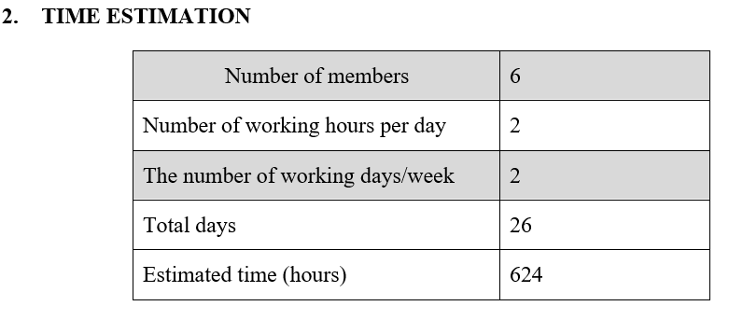
THỐNG KÊ THỜI GIAN LÀM VIỆC THEO TỪNG THÀNH VIÊN
TOÀN DỰ ÁN | N.HÀ | P.HÀ | TIẾN | LONG | NGUYÊN | HUYỀN | Tổng
Thời gian dự kiến | 35 | 30 | 34 | 35 | 39 | 30 | 203
Thời gian thực tế | 35 | 27 | 26 | 34 | 29 | 27 | 178
Thời gian dự kiến khi chưa lên plan lệch rất nhiều
Sau khi lên kế hoạch chi tiết thời gian dự kiến gần với thời gian thực tế
Dự án hoàn thành sớm hơn dự kiến

Slide 43
KINH NGHIỆM RÚT RA
Mỗi dự án đều cần lên plan cụ thể và chi tiết
Cần tổ chức & rút kinh nghiệm từ các cuộc họp
Sử dụng Công nghệ phù hợp sẽ giúp quản lý và vận hành dự án dễ dàng hơn
Tuân thủ quy trình và quản lý thời gian chặt chẽ

Slide 44
07
Thống kê đóng góp từng thành viên

Slide 45
Tiêu chí đánh giá
 | TIÊU CHÍ | N.Hà | P.Hà | Tiến | Long | Nguyên | Huyền
 | Tổng thời gian đóng góp (40%) | 7.7% | 6.1% | 6.0% | 7.6% | 6.5% | 6.1%
 | Chất lượng công việc (30%) | 5% | 5% | 5% | 5% | 5% | 5%
 | Đảm nhiệm công việc quan trọng (20%) | 4% | 3% | 3% | 4% | 3% | 3%
 | Công việc ngoài phân công (7%) |  | 0.5% | 1.75% | 1% | 2% | 1.75%
 | Quản lý dự án (3%) | 1.5% | 1.5%
Tổng | 100% | 17.8% | 16.1% | 15.9% | 17.5% | 16.6% | 16.1%

Slide 46
THANKS YOU FOR WATCHING

